Slide 1


בעל מקצוע:
פֿאַכמאַן (פֿאַכמענער )
בעלי-מלאכה

Slide 2

צוגעגיירט פֿון :
אבי בחשייב
2016-2017
בתמיכת הרשות הלאומית לתרבות היידיש

Slide 3


דער סובסטאַנטיוו שם עצם | סובסטאַנטיוו איינצאָל- [צורת יחיד] | סובסטאַנטיוו מערצאָל- [צורת רבים]
גנן ( גַּנָּן ) גן : ש"ע | גערטנער : דער | גערטנערס : די

Slide 4
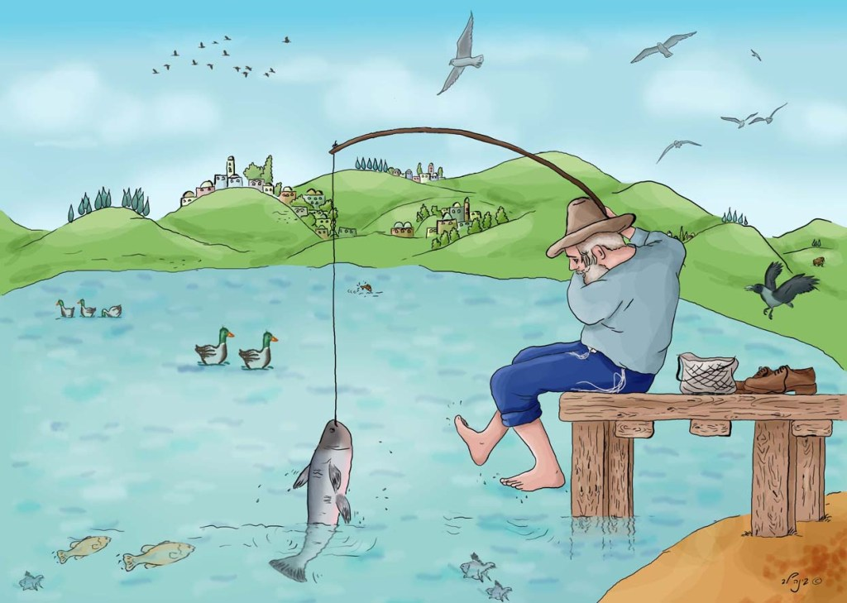
דער סובסטאַנטיוו שם עצם | סובסטאַנטיוו איינצאָל- [צורת יחיד] | סובסטאַנטיוו מערצאָל- [צורת רבים]
דייג ( דַּיָּג ) : ש"ע | פֿישער : דער | פֿישערס : די

Slide 5

דער סובסטאַנטיוו שם עצם | סובסטאַנטיוו איינצאָל- [צורת יחיד] | סובסטאַנטיוו מערצאָל- [צורת רבים]
דיפלומט ( דִּיפּלוֹמַט ) מדינאי : ש"ע | דיפּלאָמאַט : דער | דיפּלאָמאַטן : די

Slide 6


דער סובסטאַנטיוו שם עצם | סובסטאַנטיוו איינצאָל- [צורת יחיד] | סובסטאַנטיוו מערצאָל- [צורת רבים]
זמר ( זַמָּר ) : ש"ע | זינגער : דער | זינגערס : די

Slide 7


דער סובסטאַנטיוו שם עצם | סובסטאַנטיוו איינצאָל- [צורת יחיד] | סובסטאַנטיוו מערצאָל- [צורת רבים]
חוקר ( חוֹקֵר ) : ש"ע | פֿאָרשער : דער | פֿאָרשערס : די

Slide 8
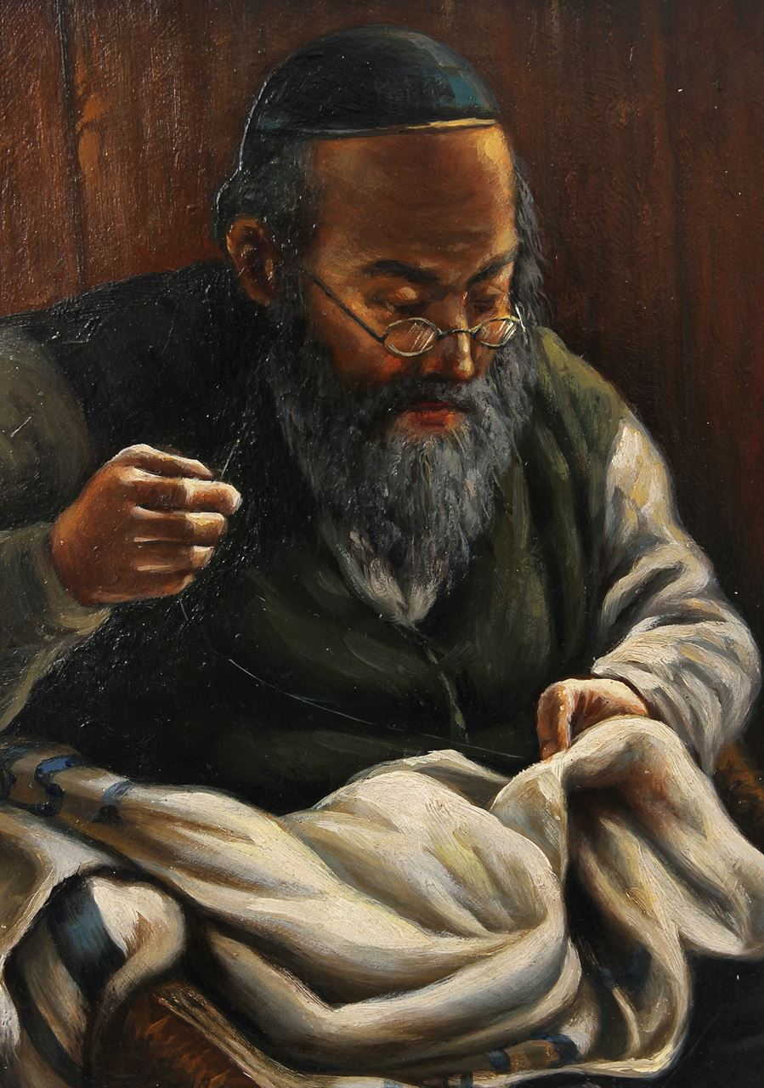
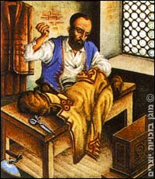
דער סובסטאַנטיוו שם עצם | סובסטאַנטיוו איינצאָל- [צורת יחיד] | סובסטאַנטיוו מערצאָל- [צורת רבים]
חייט ( חַיָּט ) : ש"ע | שנייַדער : דער | שנייַדערס : די

Slide 9


דער סובסטאַנטיוו שם עצם | סובסטאַנטיוו איינצאָל- [צורת יחיד] | סובסטאַנטיוו מערצאָל- [צורת רבים]
חשמלאי ( חַשְׁמַלַּאי ) : ש"ע | עלעקטריקער : דער | עלעקטריקערס : די

Slide 10


דער סובסטאַנטיוו שם עצם | סובסטאַנטיוו איינצאָל- [צורת יחיד] | סובסטאַנטיוו מערצאָל- [צורת רבים]
טבח ( טַבָּח ) : ש"ע | קאָכער : דער | קאָכערס : די

Slide 11
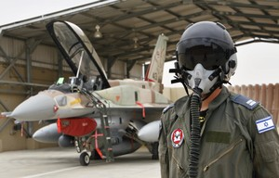
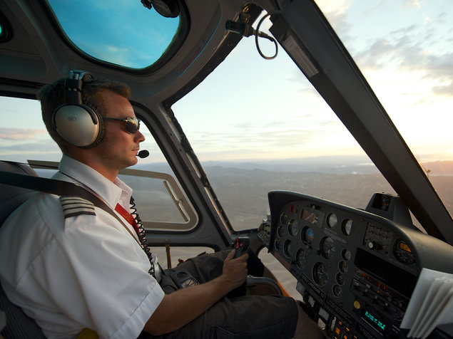
דער סובסטאַנטיוו שם עצם | סובסטאַנטיוו איינצאָל- [צורת יחיד] | סובסטאַנטיוו מערצאָל- [צורת רבים]
טייס ( טַיָּס ) נווט : ש"ע | פּילאָט : דער | פּילאָטן : די

Slide 12

דער סובסטאַנטיוו שם עצם | סובסטאַנטיוו איינצאָל- [צורת יחיד] | סובסטאַנטיוו מערצאָל- [צורת רבים]
יזם ( יַזָּם ) : ש"ע | איניציאַטאָר : דער | איניציאַטאָרן : די

Slide 13
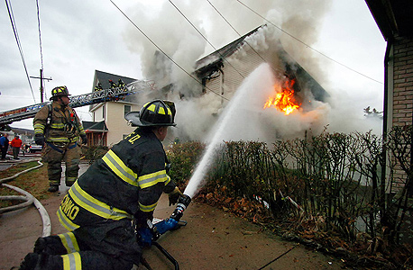

דער סובסטאַנטיוו שם עצם | סובסטאַנטיוו איינצאָל- [צורת יחיד] | סובסטאַנטיוו מערצאָל- [צורת רבים]
כבאי ( כַּבַּאי ) : ש"ע | פֿייַערלעשער : דער | פֿייַערלעשערס : די

Slide 14


דער סובסטאַנטיוו שם עצם | סובסטאַנטיוו איינצאָל- [צורת יחיד] | סובסטאַנטיוו מערצאָל- [צורת רבים]
מדען ( מַדְּעָן ) חוקר : ש"ע | פֿאָרשער : דער | פֿאָרשערס : די

Slide 15

דער סובסטאַנטיוו שם עצם | סובסטאַנטיוו איינצאָל- [צורת יחיד] | סובסטאַנטיוו מערצאָל- [צורת רבים]
מהנדס ( מְהַנְדֵּס ) : ש"ע | אינזשיניער : דער | אינזשיניערס : די

Slide 16
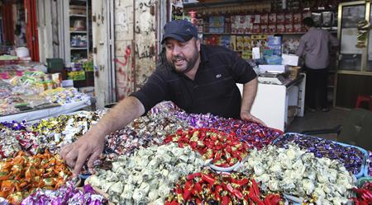
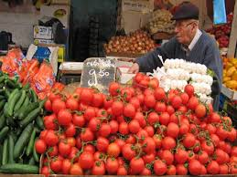
דער סובסטאַנטיוו שם עצם | סובסטאַנטיוו איינצאָל- [צורת יחיד] | סובסטאַנטיוו מערצאָל- [צורת רבים]
מוכר ( מוֹכֵר ) : ש"ע | פֿאַרקויפֿער : דער | פֿאַרקויפֿערס : די

Slide 17


דער סובסטאַנטיוו שם עצם | סובסטאַנטיוו איינצאָל- [צורת יחיד] | סובסטאַנטיוו מערצאָל- [צורת רבים]
מורה ( מוֹרֶה ) : ש"ע | לערער : דער | לערערס : די

Slide 18
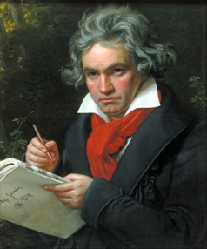
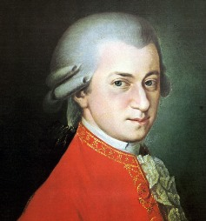
דער סובסטאַנטיוו שם עצם | סובסטאַנטיוו איינצאָל- [צורת יחיד] | סובסטאַנטיוו מערצאָל- [צורת רבים]
מלחין ( מַלְחִין ) קומפוזיטור : ש"ע | קאָמפּאָניסט : דער | קאָמפּאָניסטן : די

Slide 19
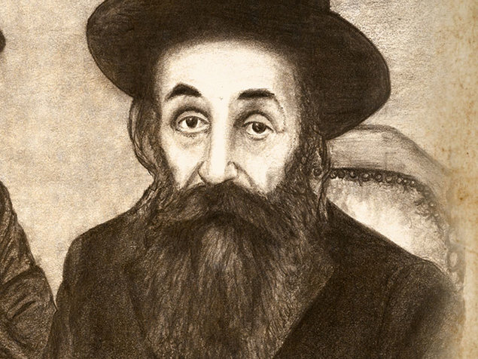
שם עצם | סובסטאַנטיוו איינצאָל- [צורת יחיד] | סובסטאַנטיוו מערצאָל- [צורת רבים]
מלמד ( מְלַמֵּד ) רבי : ש"ע | מלמד : דער | מלמדים : די

Slide 20


שם עצם | סובסטאַנטיוו איינצאָל- [צורת יחיד] | סובסטאַנטיוו מערצאָל- [צורת רבים]
מלצר ( מֶלְצַר ) : ש"ע | קעלנער : דער | קעלנערס : די

Slide 21


דער סובסטאַנטיוו שם עצם | סובסטאַנטיוו איינצאָל- [צורת יחיד] | סובסטאַנטיוו מערצאָל- [צורת רבים]
מנהל ( מִנְהָל ) : ש"ע | אַדמיניסטראַציע : דער | אַדמיניסטראַציעס : די

Slide 22
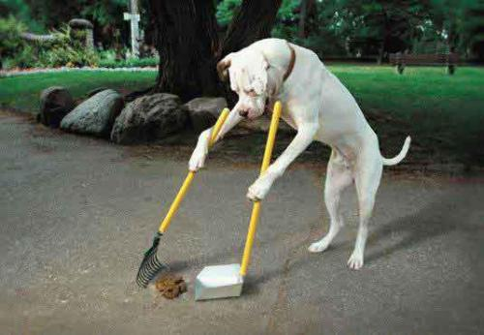
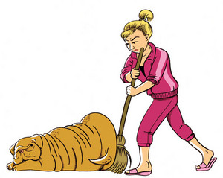
דער סובסטאַנטיוו שם עצם | סובסטאַנטיוו איינצאָל- [צורת יחיד] | סובסטאַנטיוו מערצאָל- [צורת רבים]
מנקה ( מְנַקָּה ) : ש"ע | רוימערין : דער | רוימערינס : די

Slide 23
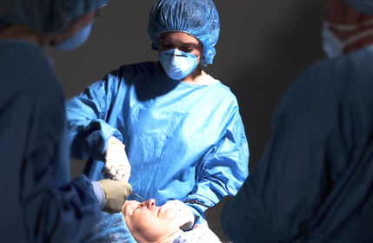
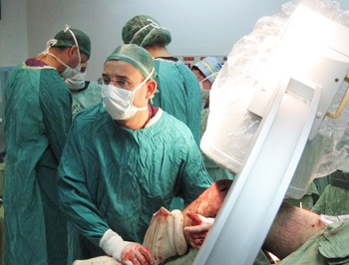
דער סובסטאַנטיוו שם עצם | סובסטאַנטיוו איינצאָל- [צורת יחיד] | סובסטאַנטיוו מערצאָל- [צורת רבים]
מנתח ( מְנַתֵּחַ ) : ש"ע | כירורג : דער | כירורגן : די

Slide 24
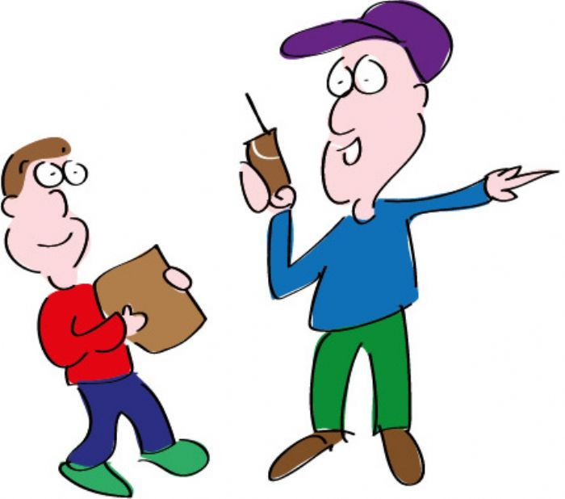
דער סובסטאַנטיוו שם עצם | סובסטאַנטיוו איינצאָל- [צורת יחיד] | סובסטאַנטיוו מערצאָל- [צורת רבים]
מפיק ( מֵפִיק ) : ש"ע | פּראָדוצירער : דער | פּראָדוצירערס : די

Slide 25


דער סובסטאַנטיוו שם עצם | סובסטאַנטיוו איינצאָל- [צורת יחיד] | סובסטאַנטיוו מערצאָל- [צורת רבים]
מרגל ( מְרַגֵּל ) בלש : ש"ע | שפּיאָן : דער | שפּיאָנען : די

Slide 26
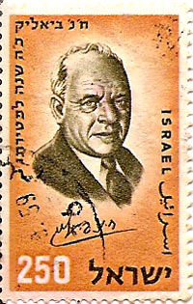
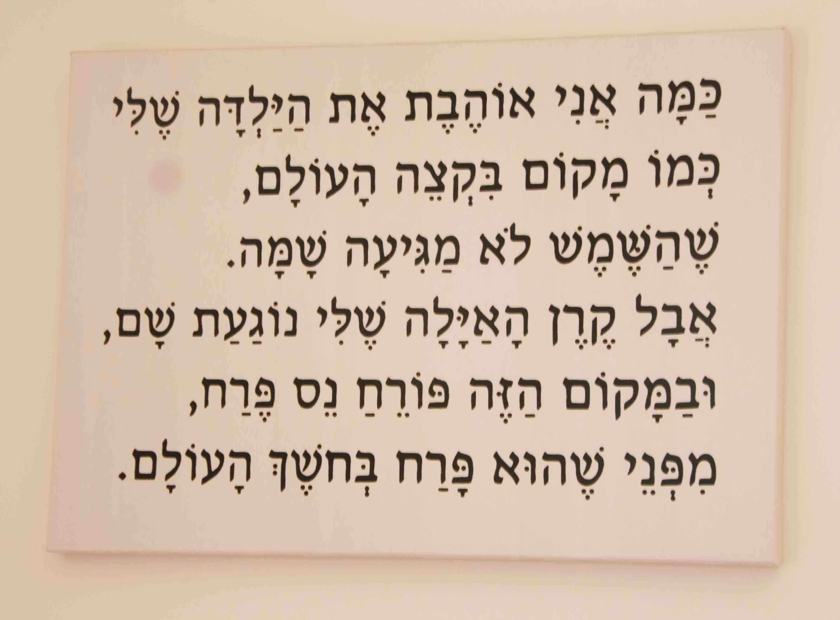
דער סובסטאַנטיוו שם עצם | סובסטאַנטיוו איינצאָל- [צורת יחיד] | סובסטאַנטיוו מערצאָל- [צורת רבים]
משורר ( מְשׁוֹרֵר ) : ש"ע | שפּילמאַן : דער | שפּילמענער : די

Slide 27


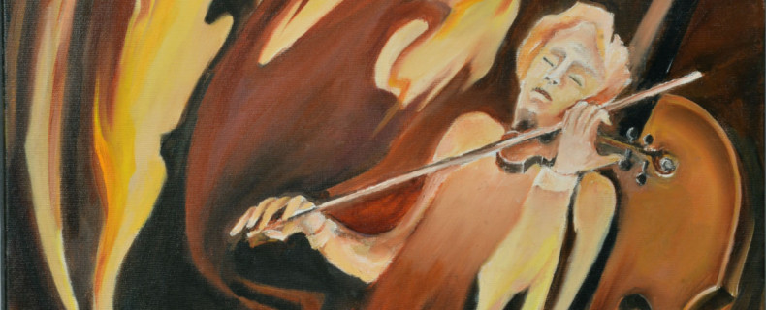
דער סובסטאַנטיוו שם עצם | סובסטאַנטיוו איינצאָל- [צורת יחיד] | סובסטאַנטיוו מערצאָל- [צורת רבים]
נגן ( נַגָּן ) מנגן : ש"ע | שפּילער : דער | שפּילערס : די

Slide 28


דער סובסטאַנטיוו שם עצם | סובסטאַנטיוו איינצאָל- [צורת יחיד] | סובסטאַנטיוו מערצאָל- [צורת רבים]
נגר ( נַגָּר ) : ש"ע | טישלער : דער | טישלערס : די

Slide 29


דער סובסטאַנטיוו שם עצם | סובסטאַנטיוו איינצאָל- [צורת יחיד] | סובסטאַנטיוו מערצאָל- [צורת רבים]
סופר ( סוֹפֵר ) : ש"ע | שריַיבער : דער | שריַיבערס : די

Slide 30
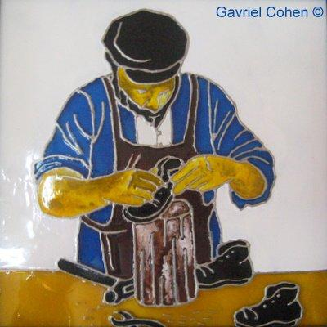
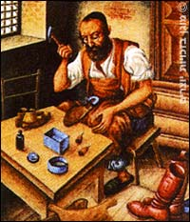
דער סובסטאַנטיוו שם עצם | סובסטאַנטיוו איינצאָל- [צורת יחיד] | סובסטאַנטיוו מערצאָל- [צורת רבים]
סנדלר ( סַנְדְּלָר ) : ש"ע | שוסטער : דער | שוסטערס : די

Slide 31
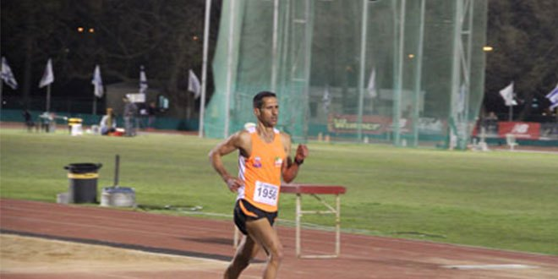
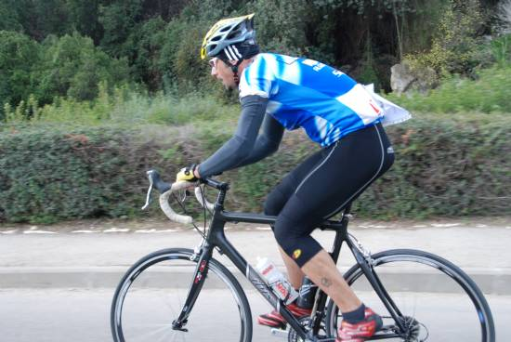
דער סובסטאַנטיוו שם עצם | סובסטאַנטיוו איינצאָל- [צורת יחיד] | סובסטאַנטיוו מערצאָל- [צורת רבים]
ספורטאי ( סְפּוֹרְטַאי ) : ש"ע | ספאָרטסמאַן : דער | ספאָרטסלייַט : די

Slide 32
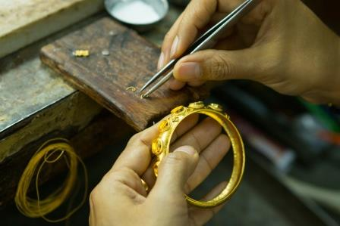
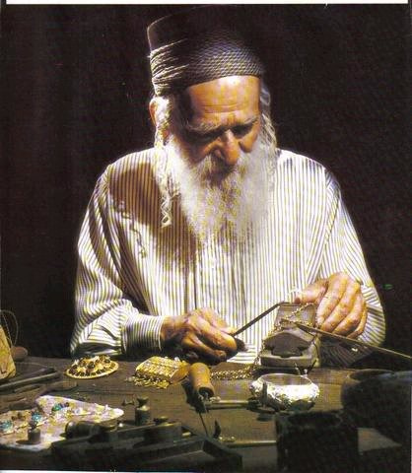
דער סובסטאַנטיוו שם עצם | סובסטאַנטיוו איינצאָל- [צורת יחיד] | סובסטאַנטיוו מערצאָל- [צורת רבים]
צורף ( צוֺרֵף ) : ש"ע | גאָלדשמיד : דער | גאָלדשמידן : די

Slide 33


דער סובסטאַנטיוו שם עצם | סובסטאַנטיוו איינצאָל- [צורת יחיד] | סובסטאַנטיוו מערצאָל- [צורת רבים]
צייר ( צַיָּר ) : ש"ע | מאָלער : דער | מאָלערס : די

Slide 34


דער סובסטאַנטיוו שם עצם | סובסטאַנטיוו איינצאָל- [צורת יחיד] | סובסטאַנטיוו מערצאָל- [צורת רבים]
צלם ( צַלָּם ) : ש"ע | פֿאָטאָגראַף : דער | פֿאָטאָגראַפֿן : די

Slide 35
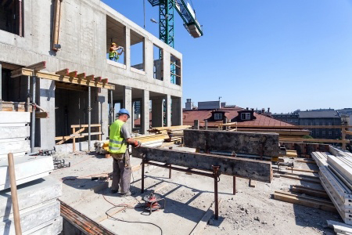

דער סובסטאַנטיוו שם עצם | סובסטאַנטיוו איינצאָל- [צורת יחיד] | סובסטאַנטיוו מערצאָל- [צורת רבים]
קבלן ( קַבְּלָן ) עובד : ש"ע | פּאָדריאַטשיק : דער | פּאָדריאַטשיקעס : די

Slide 36

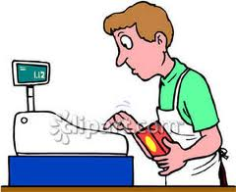
דער סובסטאַנטיוו שם עצם | סובסטאַנטיוו איינצאָל- [צורת יחיד] | סובסטאַנטיוו מערצאָל- [צורת רבים]
קופאי ( קֻפַּאי ) גזבר : ש"ע | קאַסיר : דער | קאַסירערס : די

Slide 37


דער סובסטאַנטיוו שם עצם | סובסטאַנטיוו איינצאָל- [צורת יחיד] | סובסטאַנטיוו מערצאָל- [צורת רבים]
קריין ( קַרְיָן ) : ש"ע | פֿאָרלייענער : דער | פֿאָרלייענערס : די

Slide 38


דער סובסטאַנטיוו שם עצם | סובסטאַנטיוו איינצאָל- [צורת יחיד] | סובסטאַנטיוו מערצאָל- [צורת רבים]
רופא ( רוֹפֵא ) : ש"ע | דאָקטער : דער | דאָקטוירים : די

Slide 39
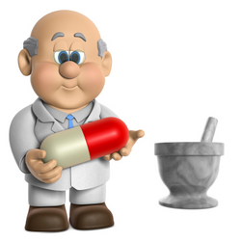

דער סובסטאַנטיוו שם עצם | סובסטאַנטיוו איינצאָל- [צורת יחיד] | סובסטאַנטיוו מערצאָל- [צורת רבים]
רוקח ( רוֹקֵחַ ) : ש"ע | אַפּטייקער : דער | אַפּטייקערס : די

Slide 40

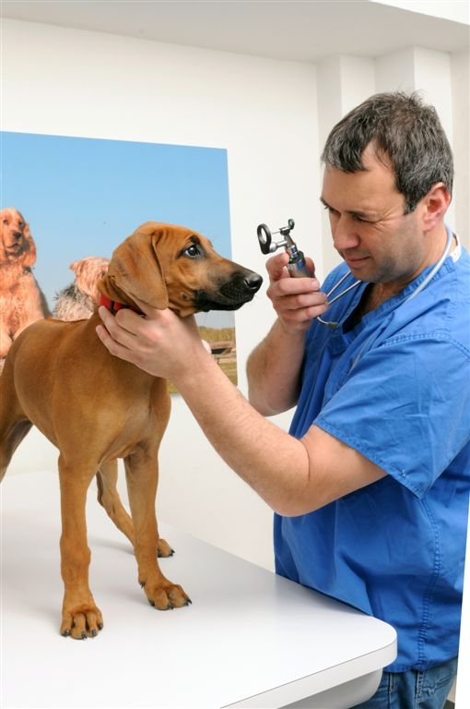
דער סובסטאַנטיוו שם עצם | סובסטאַנטיוו איינצאָל- [צורת יחיד] | סובסטאַנטיוו מערצאָל- [צורת רבים]
רפואה ( רְפוּאַת-חַיּוֹת ) וטרינריה : ש"ע | וועטרינאַריע : דער | וועטרינאַריעס : די

Slide 41
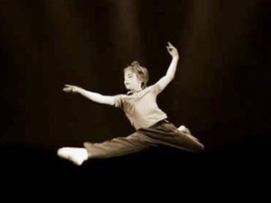

דער סובסטאַנטיוו שם עצם | סובסטאַנטיוו איינצאָל- [צורת יחיד] | סובסטאַנטיוו מערצאָל- [צורת רבים]
רקדן ( רַקְדָּן ) : ש"ע | טענצער : דער | טענצערס : די

Slide 42

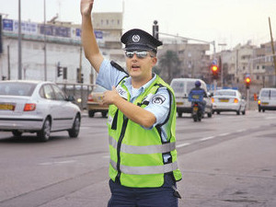
דער סובסטאַנטיוו שם עצם | סובסטאַנטיוו איינצאָל- [צורת יחיד] | סובסטאַנטיוו מערצאָל- [צורת רבים]
שוטר ( שׁוֹטֵר ) : ש"ע | מיליציאָנער : דער | מיליציאָנערן : די

Slide 43
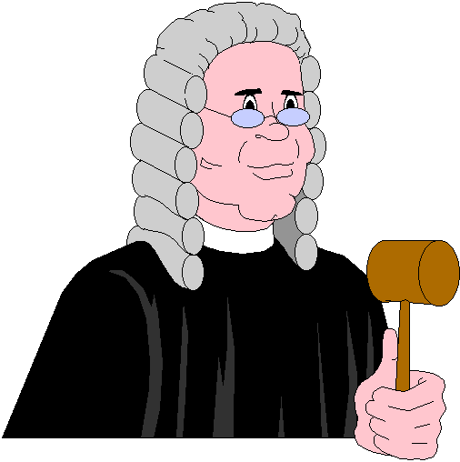
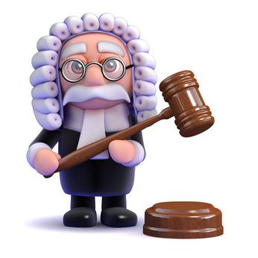
דער סובסטאַנטיוו שם עצם | סובסטאַנטיוו איינצאָל- [צורת יחיד] | סובסטאַנטיוו מערצאָל- [צורת רבים]
שופט ( שׁוֹפֵט ) : ש"ע | ריכטער : דער | ריכטערס : די

Slide 44
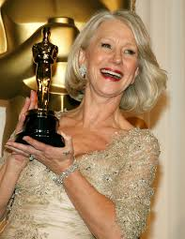
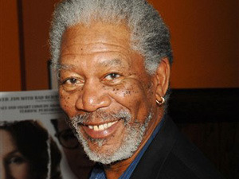
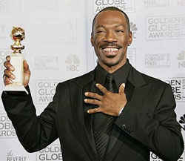
דער סובסטאַנטיוו שם עצם | סובסטאַנטיוו איינצאָל- [צורת יחיד] | סובסטאַנטיוו מערצאָל- [צורת רבים]
שחקן ( שַׂחְקָן ) : ש"ע | אַקטיאָר : דער | אַקטיאָרן : די

Slide 45
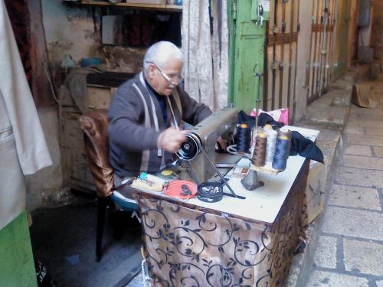

דער סובסטאַנטיוו שם עצם | סובסטאַנטיוו איינצאָל- [צורת יחיד] | סובסטאַנטיוו מערצאָל- [צורת רבים]
תופרת ( תּוֹפֶרֶת ) : ש"ע | שנייַדערין : דער | שנייַדערינס : די

